Slide 1
LÀM QUEN VỚI MỘT
SỐ HÌNH KHỐI
4
Chủ đề
Bài 15: VỊ TRÍ ĐỊNH HƯỚNG
TRONG KHÔNG GIAN(Tiết 1)
(trang 96- 97)

Slide 2
KHỞI ĐỘNG

Slide 3
Gọi tên các hình sau

Slide 4
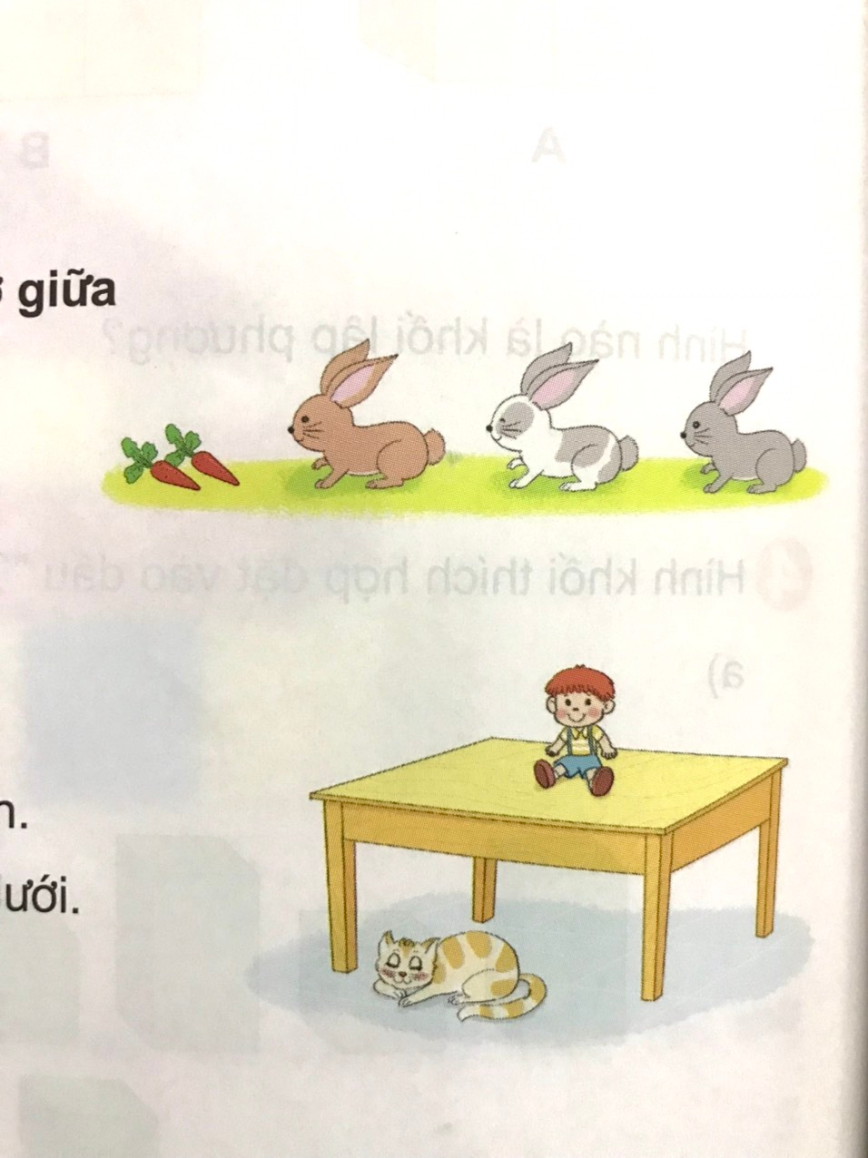
Trước – Sau, ở giữa
-Thỏ nâu ở trước thỏ khoang.
- Thỏ xám ở sau thỏ khoang.
-Thỏ khoang ở giữa thỏ nâu và thỏ xám.

Slide 5

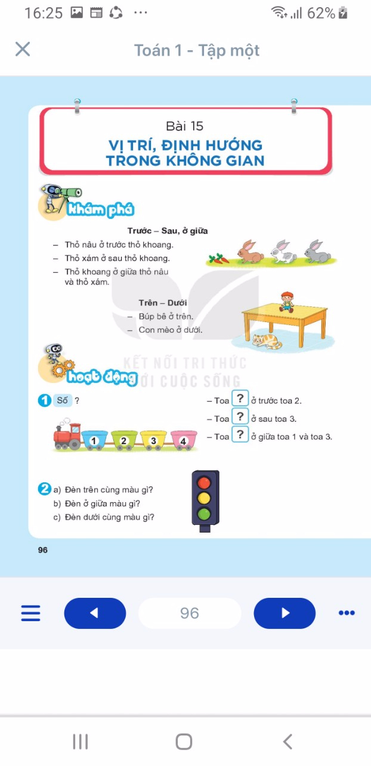
Trên – Dưới
- Búp bê ở trên
- Con mèo ở dưới

Slide 7
1
4
2

Slide 9
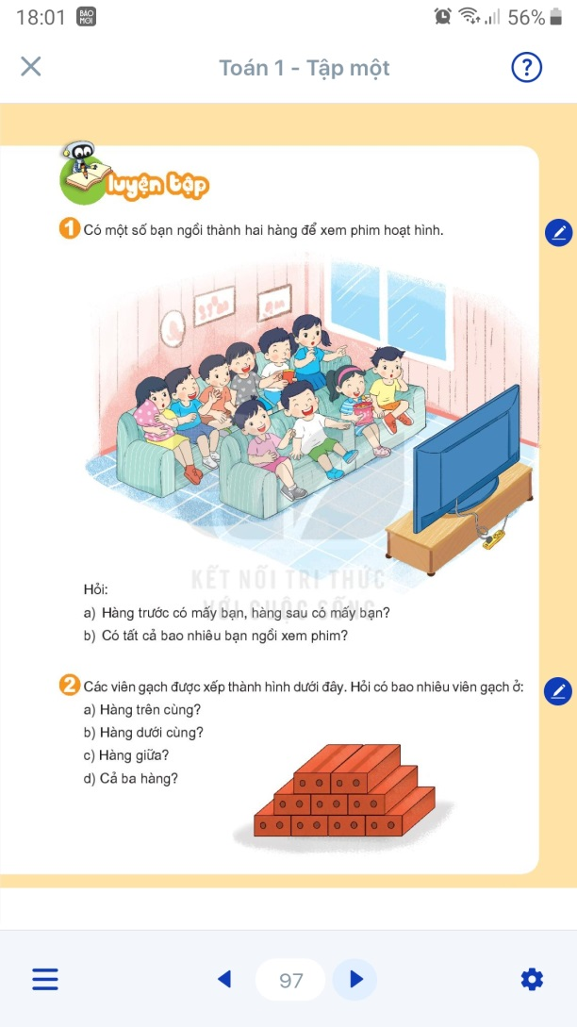
4
6
10

Slide 10
2
4
3
9

Slide 11
HDHS LÀM VỞ BÀI TẬP TOÁN TRANG(90- 91)

Slide 12
Kết nối và vận dụng
Hoàn thành bài ở vở BT Toán (tr 90-91)

